Slide 1
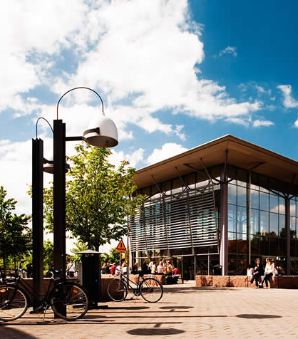
Skolans samhällsuppdrag och organisation, 9VA202, 7,5 hp Kursens teman, kurslitteratur, kursuppgift 1 och inlämning av kursuppgifter
Kursansvarig: Maria Terning maria.terning@liu.se
013 282679

Slide 2
Kursens tre teman:
1. Skolan som institution - skolans utveckling i relation till historisk och samhällelig utveckling
Möter främst lärandemål:
- beskriva och diskutera det svenska skolsystemets utveckling i förhållande till skolans samhällsuppdrag
2. Den svenska skolans organisation, regelverk och styrning
Möter främst lärandemålen: - beskriva skolsystemets organisation och styrning, allmänt och i det egna ämnet - använda läroplans-
teoretiska begrepp i syfte att resonera kring skol­systemets organisation och styrning
3. Skolans värdegrund och demokratiska uppdrag
Möter främst lärandemålen:
- använda läroplansteoretiska begrepp i syfte att resonera kring skol­systemets organisation och styrning
- tillämpa kvalitativ textanalys för att granska skolans styrdokument avseende värdegrund, mänskliga rättigheter, demokratiska värderingar och hållbar utveckling
- resonera kring skolans värdegrund i relation till lärares arbete i skolan och elevers förutsättningar för lärande
KU1
KU2
KU3a, 3b

Slide 3
Tema 1 – Kursuppgift 1
Skolan som institution - skolans utveckling i relation till historisk och samhällelig utveckling
Kurslitteratur som kan användas i KU1:
I Lundgren, Ulf P., Säljö, Roger & Liberg, Caroline (red.) (2017) Lärande, skola, bildning. Grundbok för lärare läses följande kapitel:
Skolans tidiga historia och utveckling – från arabisk skrivarskola till svensk folkskola. (s. 29-64).
Den moderna skolan blir till – ett framtidsprojekt. (s. 65-90).
En utbildning för alla – skolan expanderar. (s. 91-114).
Det livslånga lärandet – att utbilda för ett kunskapssamhälle. (s. 115-156).
Framtidens skola och utbildning – en betydande del av våra liv. (s. 183-202)
Kunskapsbehovet genom livet – om folkets lärande och vuxnas utbildning (s. 663-688, tillgänglig i Lisam)
Böhlmark, A. & Lindahl M. (2012) Har den växande friskolesektorn varit bra för elevernas utbildnings­resultat på kort och lång sikt? (38 s)
Fejes, A. & Holmqvist, D. (2018). Komvux som marknad. (14 s. Tillgänglig i Lisam)
Vlachos, J. (2018). Trust-based evaluation in a market-oriented school system. (15 s. Tillgänglig i Lisam)

Slide 4
Tema 2 – kursuppgift 2: Den svenska skolans organisation, regelverk och styrning
Som en hjälp för att få kunskap om skolans organisation och skolans styrning finns det webbföreläsningar i Lisam. Fungerar inte länken hittar du dem genom att, i kursrummet, klicka på de små fyrkanterna längst upp till vänster och välja "Video". Välj sedan "Kanaler" och därefter "Tobias Jansson". Då ska du kunna se de föreläsningarna.

Slide 5
Tema 2 – kursuppgift 2:
Kurslitteratur som kan användas i KU2:
Berg, G. (2003) Att förstå skolan. En teori om skolan som institution och skolor som organisationer (s. 30-36, tillgänglig i Lisam)
Erdis, M. (2011) Juridik för pedagoger (176 s.)
Linde, G. (2012) Det ska ni veta! En introduktion till läroplansteori (176 s.)
I Lundgren, Ulf P., Säljö, Roger & Liberg, Caroline (red.) (2014) Lärande, skola, bildning. Grundbok för lärare läses följande kapitel:
Styrningen av den obligatoriska skolan – mellan stabilitet och förändring (s. 605-630)
Skolans lagar och förordningar – det legala ramverket (s. 631-651)
För lagar, förordningar, föreskrifter, internationella överenskommelser se litteraturlistan.

Slide 6
Tema 3 - Kursuppgift 3a Skolans värdegrund och demokratiska uppdrag
Kurslitteratur som kan användas till KU3a:
Berg, G. (2003) Att förstå skolan. En teori om skolan som institution och skolor som organisationer (s. 30-36, kapitel 6, tillgänglig i Lisam)
Colnerud, G. (2017). Läraryrkets etik och värdepedagogiska praktik (196 s.)
Ekman, J. & Pilo, L. (2012) Skolan, demokratin och de unga medborgarna (240 s.)
Linde, G. (2012) Det ska ni veta! En introduktion till läroplansteori (176 s.)
Mogensen, Lars (Programledare).(2014, 1 juni) Demokratin i det digitala samhället
Orlenius, K. (2010) Värdegrunden – finns den? (15 s., tillgänglig i Lisam)
SOU 2004:104. Att lära för hållbar utveckling. (Sammanfattning s. 9-18)

Slide 7
Tema 3 - Kursuppgift 3b Skolans värdegrund och demokratiska uppdrag
Kurslitteratur som kan användas till KU3b:
Colnerud, G. (2017). Läraryrkets etik och värdepedagogiska praktik (196 s.)
Lärarförbundet och Lärarnas riksförbund (2001) Lärares yrkesetiska principer. (2 s.)
Orlenius, K. (2010) Värdegrunden – finns den? ( 15 s. tillgänglig i Lisam)

Slide 8
Kursuppgifter
Uppgiftens syfte
Uppgiftens utformning
Kurslitteratur
Formalia
Datum för inlämning
Studiehandledningen

Slide 9
Kursuppgift 1 (Studiehandledningen, s. 9)
Syftet med KU1 är att skapa förutsättningar för en ökad medvetenhet om den svenska skolans rötter och dess utveckling/betydelse i relation till samhällsutvecklingen. Tanken är att du härigenom ska utveckla en generell förståelse för skolan som samhällsinstitution.
Området behandlas i föreläsningar v. 34 med Mats Sjöberg, Maria Terning och Malin Wieslander och i kurslitteraturen (se nedan och litteraturlista).
Välj en av nedanstående tre frågor och resonera kring. För att underbygga dina resonemang var noga med att referera och hänvisa till kurs­littera­tur och föreläsningar.
Beskriv och resonera kring historiska strukturer och traditioner som vi fortfarande ser spår av i dagens svenska skola.
Beskriv den historiska utvecklingen från parallellskola, enhetsskola och fram till dagens skolsystem. Diskutera om vi idag har ett sammanhållet skolsystem med gemensamma syften och mål eller om vi har flera skolor/skolsystem med inbördes olika syften och mål.
Vi går allt längre i skolan och finns allt längre i utbildningssystemet (”skolariseringen” av samhället). Beskriv denna utveckling fram till ”ett livslångt lärande”. Diskutera ”skolariseringens” konsekvenser ur ett samhälleligt och individuellt perspektiv.
Inlämning: Den skriftliga uppgiften lämnas in i Lisam under fliken ”Inlämningar” senast den 13/9 kl. 8.00. Du namnger filen till ”KU1.efternamn.förnamn.kurskod”. Återkoppling på innehållet i uppgiften ges av campuslärare. Eventuell språklig återkoppling ges av Maria Thunborg på Språkverkstaden. Godkänd bearbetning tillgodoräknas i hemtentamen. Om uppgiften inte lämnas in vid detta tillfälle lämnas den i samband med inlämning av KU3a.
Formalia: Den text du lämnar in är en resonerande text. Texten ska vara 2 sidor (exklusive litteraturförteckning), 1,5 radavstånd, teckenstorlek 12 och typsnitt Times New Roman. Dispositionen ska vara: inledning, avhandling, avslutning och litteraturförteckning, texten ska även vara indelad i stycken. Texten får innehålla ett direktcitat ur litteraturen. I övrigt ska du referera till, i första hand kurslitteratur, i andra hand föreläsningar. Var noga med att använda referatmarkörer så det tydligt framgår vad som är författarnas resonemang och vad som är ditt eget resonemang.

Slide 10
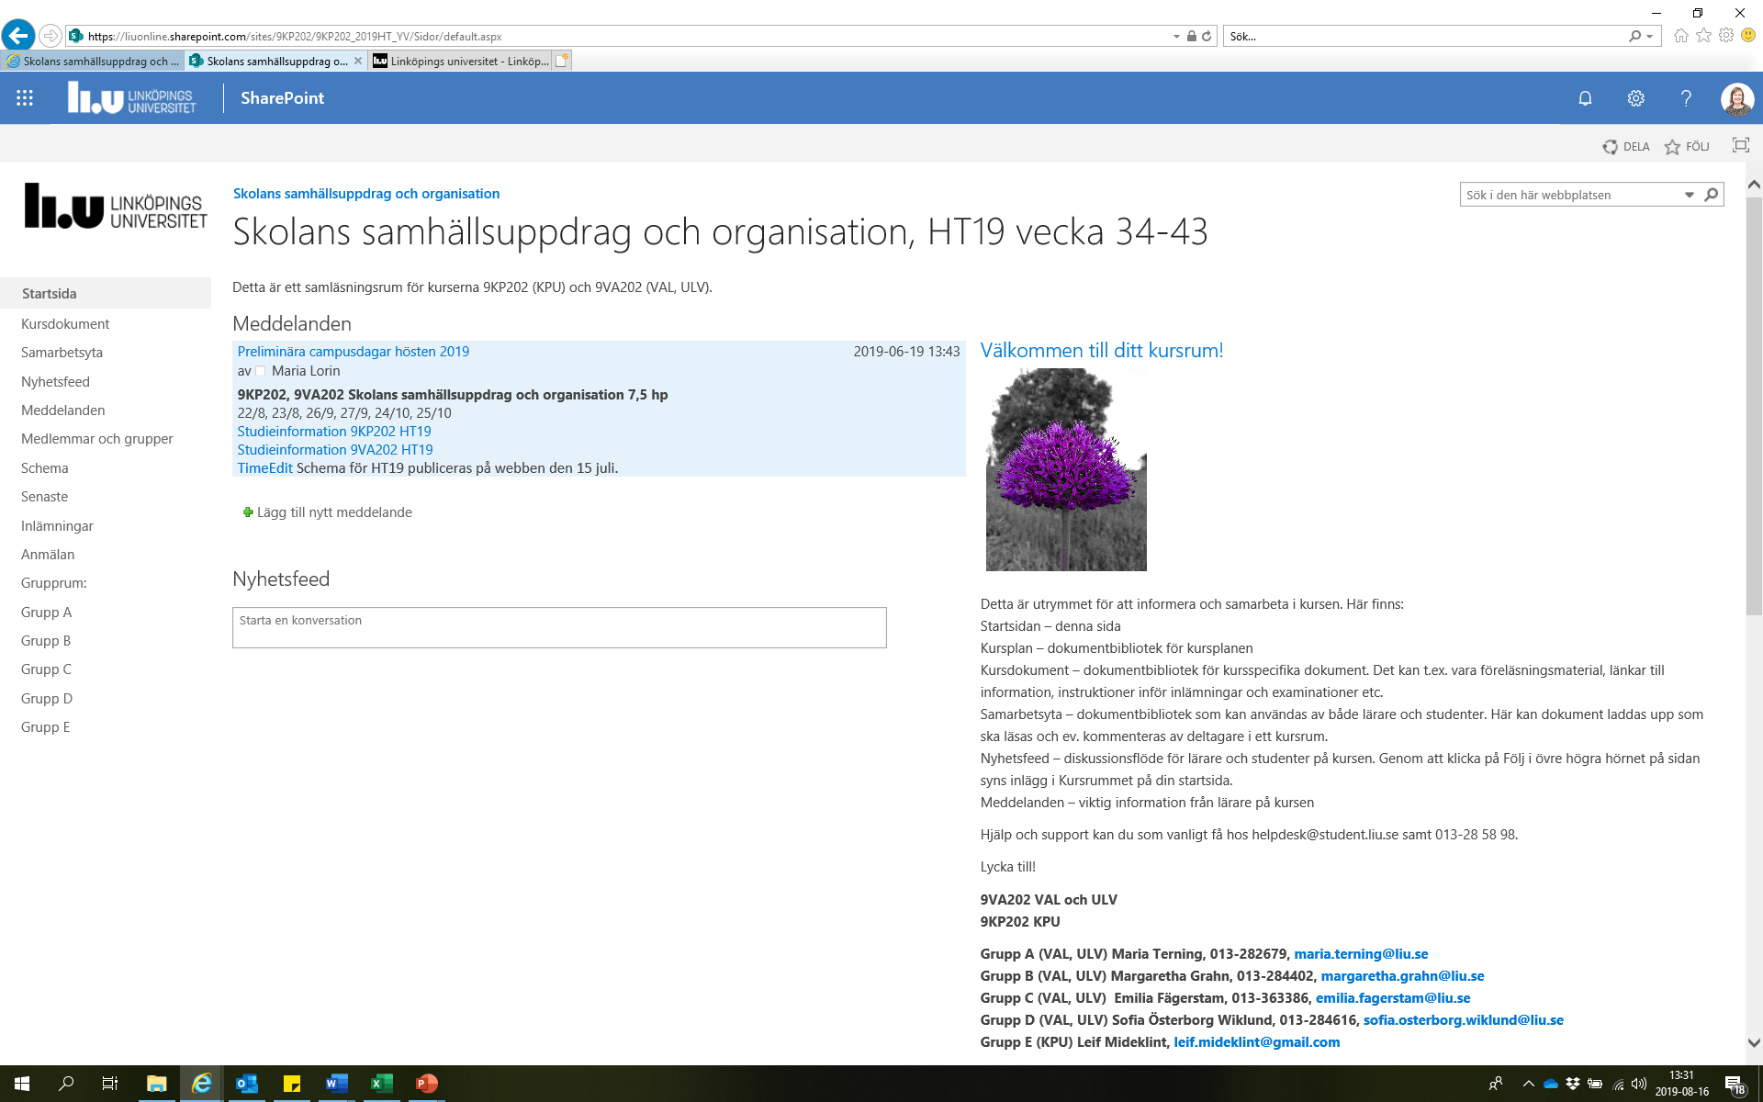
Inlämning av kursuppgifter

Slide 11
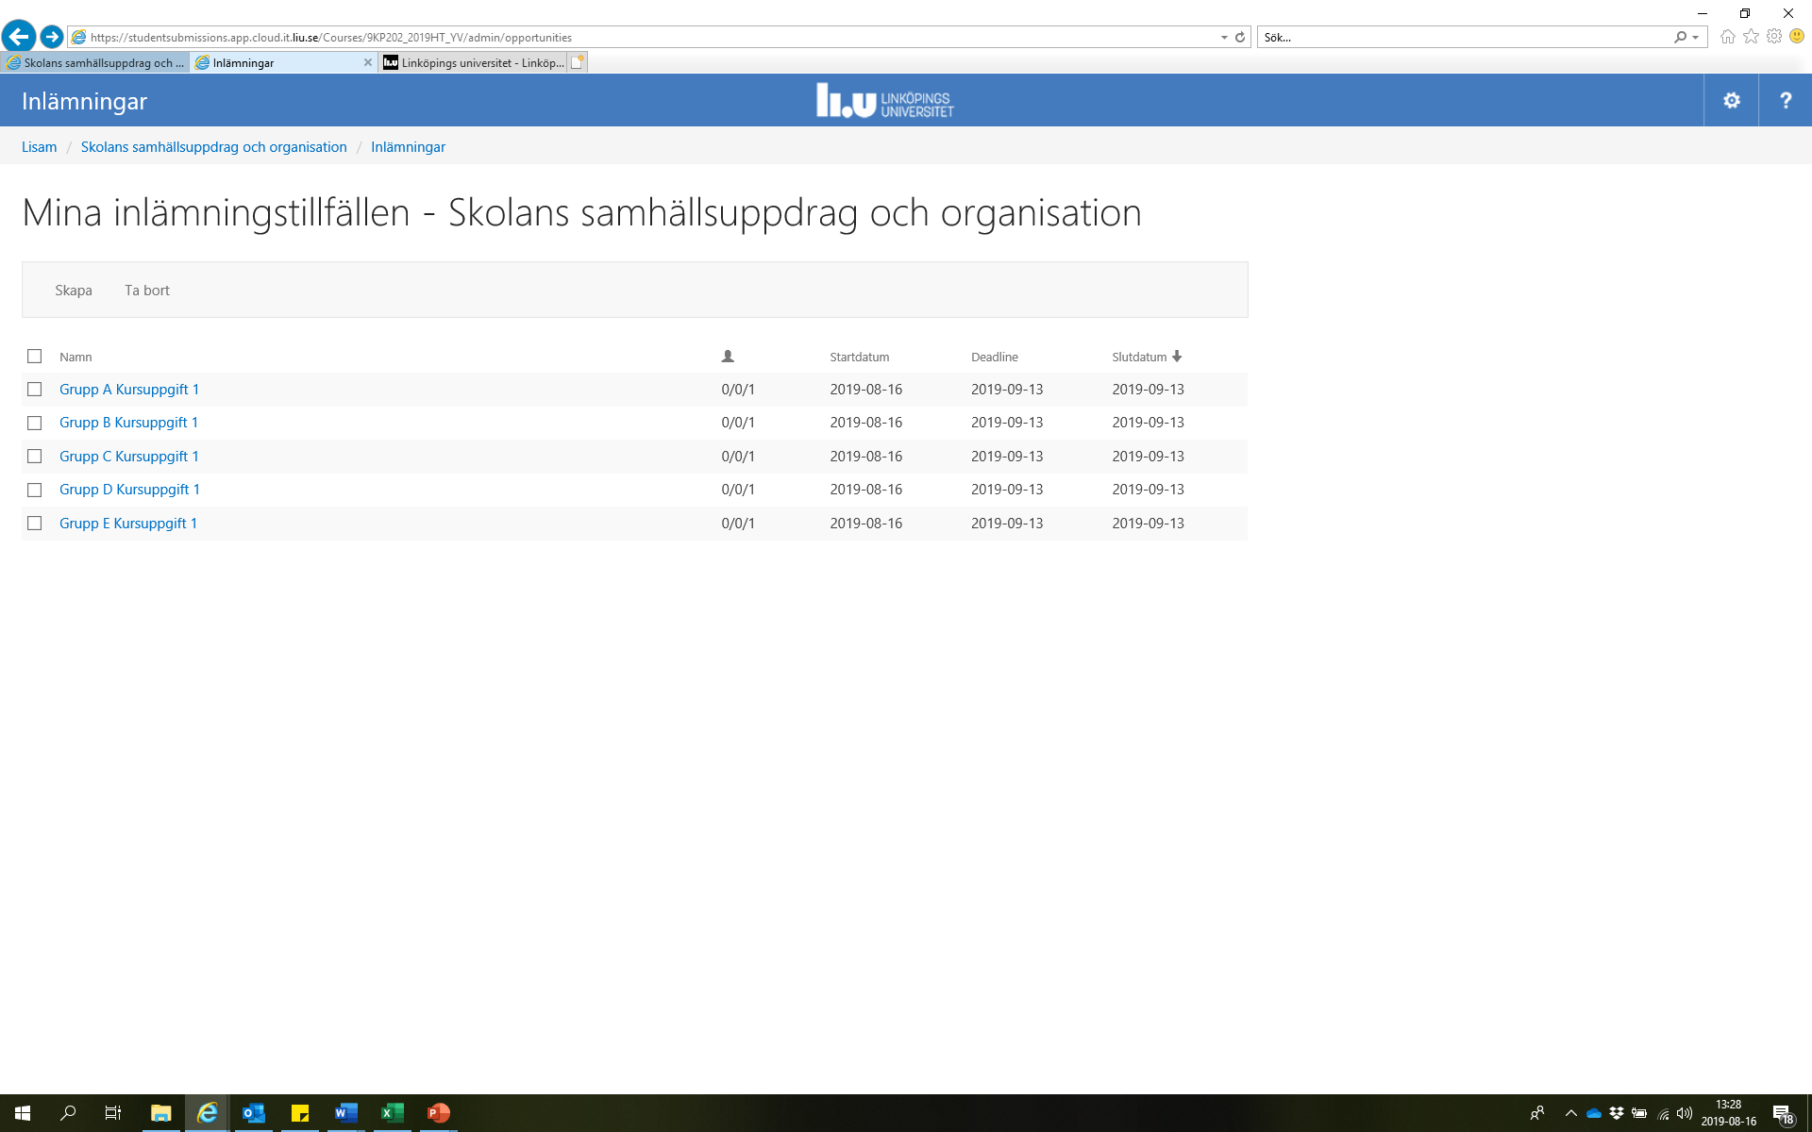
Inlämning av kursuppgifter
Filformat:
Doc, docx

Slide 12
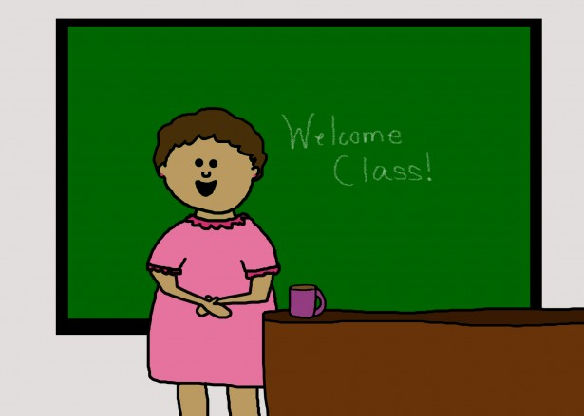
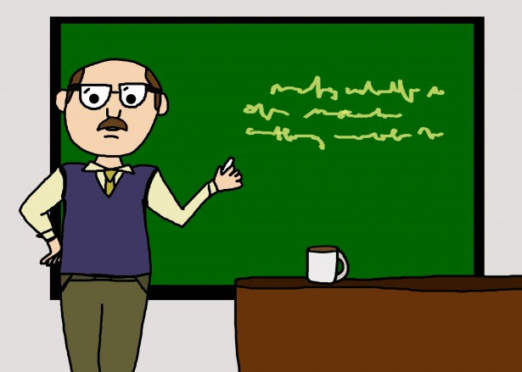
Lycka till med studierna!

